Slide 1
インドネシア環境ビジネスセミナー
「インドネシアにおける環境技術ニーズ」
インドネシアは、2009年以降、6%前後の経済成長が継続しており、多くの日本企業がビジネス展開先として注目しています。また、急速な経済成長の背景で環境問題への対応が急務となっています。これに対し、行政機関、民間企業が様々な取り組みを行う一方、インドネシアに適した環境技術が求められてます。
本セミナーでは、インドネシアの政府機関並びに経済団体の有識者、並びに、日本の環境技術に関心を有するインドネシア企業をお招きし、以下のようにセミナーを開催することになりました。
インドネシアの環境保全、環境ビジネスに直接携わる方々と、中部地域でお会いできるチャンスです。皆様のご参加をお待ちしております。
※ 本セミナーは、中部経済産業局と公益財団法人国際環境技術移転センターが平成28年10月にインドネシアにて開催する「インドネシア-日本 環境ビジネスマッチングセミナー」関連イベントとして実施いたします。
日時： 平成28年8月30日(火) 13：30～16：15 (受付 13：00より)
場所： 四日市商工会議所 1階 ホール
主催： 経済産業省 中部経済産業局
事務局：公益財団法人国際環境技術移転センター(略称 ICETT)
定員： 70名 (参加費：無料)
言語： 日本語 ※インドネシア語でのプレゼンテーション時には、日本語の逐次通訳がつきます。
ご参加のインドネシア機関
インドネシア環境林業省：2015年1月に環境省と林業省が統合されて設立された新しい組織。公共・民間両事業の環境法規制、基準、技術評価等を担う行政部門。
インドネシア経営者協会(APINDO)：インドネシア全土に14,000社の会員企業を有する同国最大規模の会員組織。近年は、会員企業の環境行動の向上に高い関心を持っている。
西ジャワ州環境管理局：インドネシア環境林業省の地方局。西ジャワ州は、インドネシア版「公害防止管理者制度」を最も積極的に導入しており環境意識が高く、また、同州内にはインドネシアの学術最高峰である「バンドン工科大学」もあり、技術への関心も高い。
在大阪インドネシア共和国総領事館：インドネシアでのマッチングセミナーの支援機関。日本とインドネシアの環境協力・環境ビジネスへの関心が高い。
※ その他、日本の環境技術に関心を有するインドネシア企業数社も参加予定です。
セミナープログラム（案）
時間 | 内容 | 講演者
13:30 | 開会挨拶 | 中部経済産業局 資源エネルギー環境部 環境・リサイクル課 課長 浅野俊明氏
13:40 | インドネシアと日本の環境ビジネス振興への期待 | 在大阪インドネシア共和国総領事館 総領事 ウィヌス・エディ・プラティグニョ氏
14:00 | インドネシアの環境概況 | (公財)国際環境技術移転センター
14:10 | インドネシアにおける環境状況と対策の現状 ① 行政の取り組み（公共分野） ② 産業界の取り組み | ① インドネシア環境林業省 環境林業標準化センター 部長 ギリ・ダルミント氏 ② インドネシア経営者協会(APINDO) 食糧安全保障部 水産担当部長 （国家廃棄物カウンシル委員）トーマス・ダルマワン氏
14:50 | 休憩
15:00 | パネルディスカッション： インドネシアにおける環境技術ニーズ | モデレーター：ICETT パネリスト： インドネシア環境林業省環境林業標準化センター 部長 ギリ・ダルミント氏 インドネシア経営者協会 食糧安全保障部 水産担当部長 トーマス・ダルマワン氏 国際関係投資副部長 ディアナ・M. サヴィトリ氏 西ジャワ州環境管理局 公害防止部長 エヴァ・ファンドラ氏 (独)国際協力機構 中部国際センター 市民参加協力課 専任参事 多田知幸氏 (独)日本貿易振興機構 三重貿易情報センター所長 吉良大嗣氏
16:15 | 閉会

Slide 2
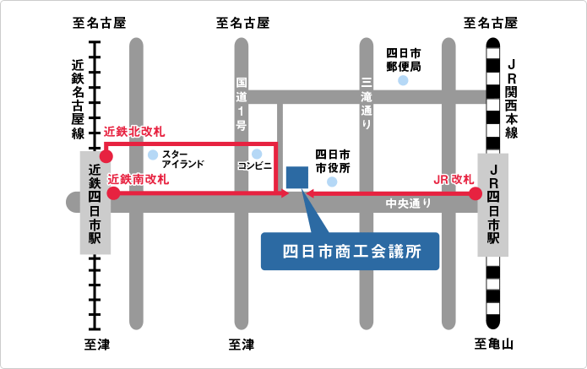
会 場 へ の ア ク セ ス
電車でのアクセス
・近鉄四日市駅から徒歩7分 ・ＪＲ四日市駅から徒歩10分
お車でのアクセス
・四日市ＩＣから20分
※駐車場には限りがございますので、周辺有料駐車場をご利用いただきますよう、お願いいたします。なお、駐車料金はご利用者のご負担となりますので、予めご了承ください。
(詳細)
http://www.yokkaichi-cci.or.jp/access/
お 申 込 み 方 法
本チラシの点線以下の申し込み欄に必要事項をご記入の上、担当：黒田または増田まで、下記のいずれかのあて先まで方法でご提出ください。
E-mailでのお申し込み：yumiba@icett.or.jp, masuda@icett.or.jp
FAXでのお申し込み：０５９－３２９－８１１５
締切り：平成28年8月26日（金）
お 問 合 せ 先
公益財団法人国際環境技術移転センター（ICETT）
地球環境部 事業企画課 黒田直子(yumiba@icett.or.jp)
増田英一(masuda@icett.or.jp)
TEL：059-329-3500, FAX：059-329-8115, ホームページ：www.icett.or.jp
インドネシア環境ビジネスセミナー「インドネシアにおける環境技術ニーズ｣申込書
貴社/貴団体名
ご所属
ご役職
お名前
お電話番号
E-mailアドレス
アンケート：インドネシアへのビジネス展開にご関心がありますか。（当てはまるものにひとつ○をつけてください。）
1. 展開済み 2. 事業計画を作成中 3. 展開方法を検討中 4. 関心あるが情報収集中 5. わからない

